Slide 1
jQuery 이벤트

Slide 2
이벤트 객체와 속성
모든 이벤트의 정보를 event객체로 제공 .
추가 정보가 필요없는 이벤트는 이 인수를 받지 않아도 됨
target : 이벤트가 발생한 객체
pageX, pageY : 문서의 좌상단을 기준으로 한 마우스의 좌표
screenX, screenY : 화면상의 좌표
button : 눌러진 마우스 버튼
0 : Left mouse button
(mousedown)에서 실행
1 : Wheel button or middle button (if present)
2 : Right mouse button

Slide 3
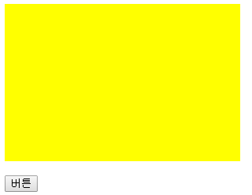
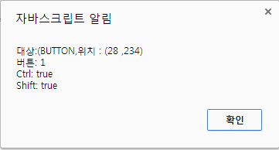
이벤트 속성 정보1
<body>
<div style= "width:300px;height:200px; background-color:yellow;" > </div>
<br>
<button> 버튼 </button>
</body>

Slide 4
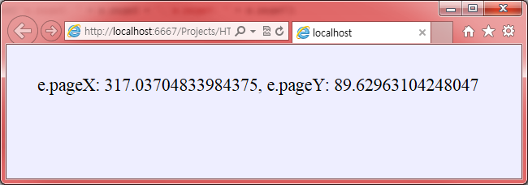
이벤트 속성 정보2
<script>
//마우스를 움직이면 좌표값을 얻어서 div에 출력
</script>
<style>
body { background-color: #eef; }
div { padding: 20px; }
</style>
<body>
<div id="log"></div>
</body>
</html>

Slide 5
이벤트관련 메소드
메소드 | 설 명
toggle() | show() hide()가 번갈아가며 반복적으로 실행
hover(fn1, fn2) | mouseover(fn1), mouseout(fn2)의 이벤트 핸들러 작성
event.stopPropagation() | Dom트리의 이벤트 버블링을 막는다 return false로 대신 할 수 있다
event.preventDefault() | 이벤트의 기본 동작을 막음 return false로 대신 할 수 있디
메소드1

Slide 6
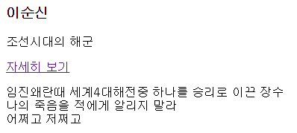
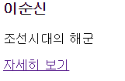
Toggle()

Slide 7
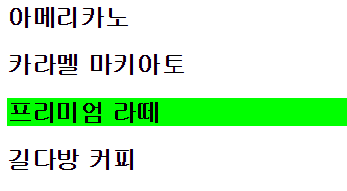
이벤트(hover)

Slide 8


이벤트(mouse) 메소드
mouseover, mouseout. Doubleclick(dblclick) button

Slide 9
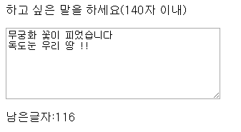
키 이벤트-keyup

Slide 10
preventDefault
이벤트 기본 처리 금지
<script src="jquery-3.4.1.min.js"></script>
<script>
</script>
<body>
<p><a id="link" href="http://www.naver.com">네이버 </a>로 이동 </p>
</body>

Slide 11


stopPropagation
<body>
<h1> 큰제목안에 <span> 작은 영역</span>이 있다</h1>
</body>
span에 클릭 이벤트 핸들러 – 배경색 변경 , 빨강
h1에 클릭 이벤트 핸들러 – 배경색 변경 , 그린
-----------------------------------------------------------------------------------
span을 클릭해도 h1에 이벤트가 전달 되지 않도록 해야 한다
H1 이벤트가 실행 되지 않도록

Slide 12
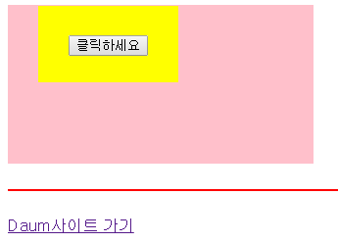
stopPropagation
<body>
<div>
<span>
<button> 클릭하세요</button>
</span>
</div>
<br><hr color="red"><br>
</body>
각각의 요소 클릭시 해당 요소에 style 설정
안쪽의 요소클릭시 밖의 요소에 대한 이벤트는
실행되지 않게 한다

Slide 13
이벤트관련 메소드
메소드 | 설 명
bind(type, data, fn, map) | 매치돤 요소에 이벤트처리기를 바인딩한다 type : 이벤트종류, data:fn의 파라미터값, Version3.0 deprecated Use the on() method instead
unbind(type, fn) | 매치돤 요소에 이벤트 처리기를 제거한다 Version3.0 deprecated Use the off() method instead
one(type, data, fn) | Bind()와 같지만 이벤트를 한번만 실행하고 자동으로 이벤트를 제거한다
trigger(type) | 매치된 요소에 대하여 이벤트 타입에 해당하는 이벤트처리기를 모두 실행한다
메소드2

Slide 14
이벤트관련 메소드
메소드 | 설 명
delegate(selector, type, fn) | 매치돤 요소에 이벤트처리기를 바인딩한다 동적으로 작성된 새로운 요소에서도 이벤트실행 type : 이벤트종류, data:fn의 파라미터값, Version3.0 deprecated Use the on() method instead
undegate(selector, type, fn) | 매치돤 요소에 이벤트 처리기를 제거한다 Version3.0 deprecated Use the off() method instead
on(type, data, fn, map ) on(type, selector, data, fn, map ) | 매치돤 요소에 이벤트처리기를 바인딩한다 bind 와 delegate 방식
off(event, selector, fn) | 매치돤 요소에 이벤트처리기를 제거한다
메소드2

Slide 15
delegate
bind()메소드는 선택자로 검색한 모든 엘리먼트에 핸들러를 등록한다
$(‘h1’)의 검색 결과가 몇개이는가에 상관없이 문서내의 모든 <h1>엘리먼트에 똑같은 핸들러가 등록 된다
그러나 새로 추가되는 엘리먼트에는 핸들러가 지정되지 않아 이벤트가 발생해도 핸들러가 호출되지 않는다 .
미래에 추가될 엘리먼트에 대해서도 핸들러를 미리 등록하는 메서드가 필요 - $(document).delegate(선택자, 이벤트명, 핸들러 );
특정 엘리먼트에 대해 핸들러를 지금 당장 등록하는 것이 아니라
문서가 변경될때마다 핸들러가 등록되어야 하므로 document수준에서 메소드를 호출한다 (document 는 이벤트 대상객체의 부모가 될 수 있다)
이처럼 실행중에 자동으로 등록되는 살아았는 핸들러를 라이브 핸들러 라고 한다 .
version 3.0에서 모든 이벤트 등록 메소드를 통합하는 메소드가 새로 도입 : on(이벤트명, [선택자], 핸들러) off( 이벤트명, [선택자], 핸들러)
선택자 가 있으면 delegate와 같고 없으면 bind와 같다

Slide 16
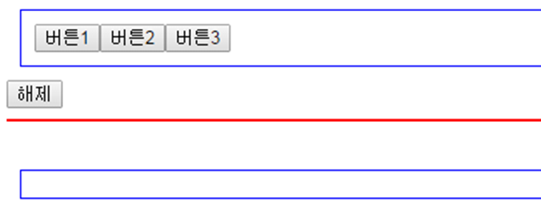
delegate undelegate
on(), off()메소드를 이용하여 작성
delegate 기능

Slide 17
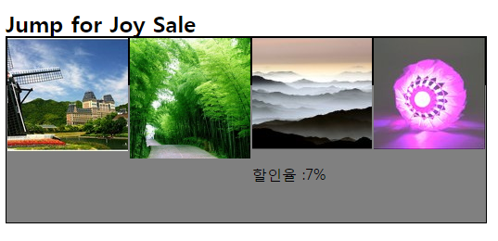
예제
<div id="header">
<h2> Jump for Joy Sale </h2>
</div>
<div id="main">
<div class="guess_box"><img src="./images/풍차.jpg" /></div>
<div class="guess_box"><img src="./images/대나무숲.jpg" /></div>
<div class="guess_box"><img src="./images/산.png" /></div>
<div class="guess_box"><img src="./images/셔틀콕.jpg" /></div>
</div>

Slide 18
예제 - 요구사항
img 에 hover 메소드를 이용해
mouseover, mouseout 에 로 파란색 테두리 설정및 해제 – class 지정
guess_box 를 클릭하면
랜덤을 이용해서 할인률 구하기 (5~10사이)
<p> 할인율 : 7 % </p> 의 형태로 만들기
append나 appendTo를 이용해서 할인률을 guess_box에 추가
클릭은 한번만 할 수 있게 한다 – 이벤트 해제
다른 guest_box를 클릭하면 그의 할인률은 지우고
현재 클릭한 guest_box의 할인율만 보여지게 한다

Slide 19
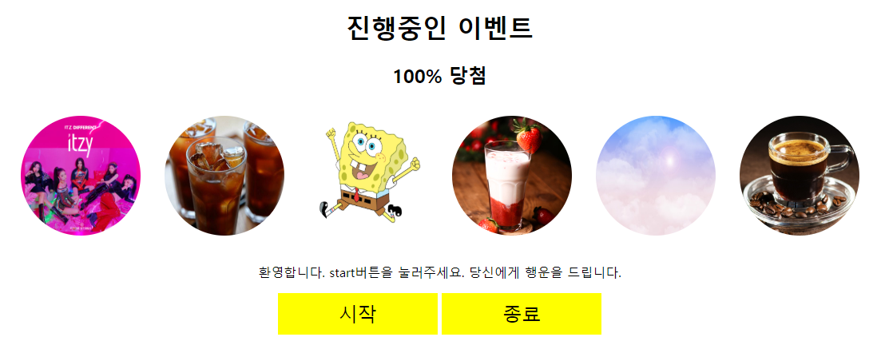

Slide 20
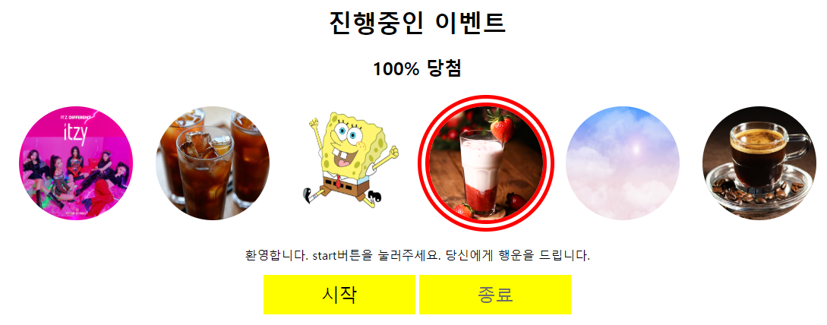
시작버튼 클릭시 이미지를 회전시킨다
시작버튼을 클릭하고 난후 시작버튼은 안보임으로 설정한다
종료버튼 클릭시 랜덤을 이용해서 당첨된 물품에 테두리를
부여한다 . 이때 시작버튼은 다시 보임으로 설정한다.
다시 시작버튼 클릭할때는 테두리를 삭제하고 반복해서 실행한다

